Slide 1
GIORNATA MONDIALE DELLA GENTILEZZA
ISTITUTO COMPRENSIVO «G.CARDUCCI» ANNO SCOLASTICO 2021-2022 CLASSE I D
G.G.
Notes:
GIORNATA MONDIALE DELLA GENTILEZZA PRESENTAZIONE CLASSE 1^D

Slide 2
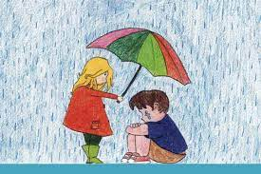
“Sii gentile, aiuta le persone meno fortunate”

Slide 3
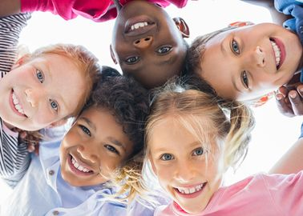
“Sorridi, non costa niente e rendi felice molta gente”

Slide 4
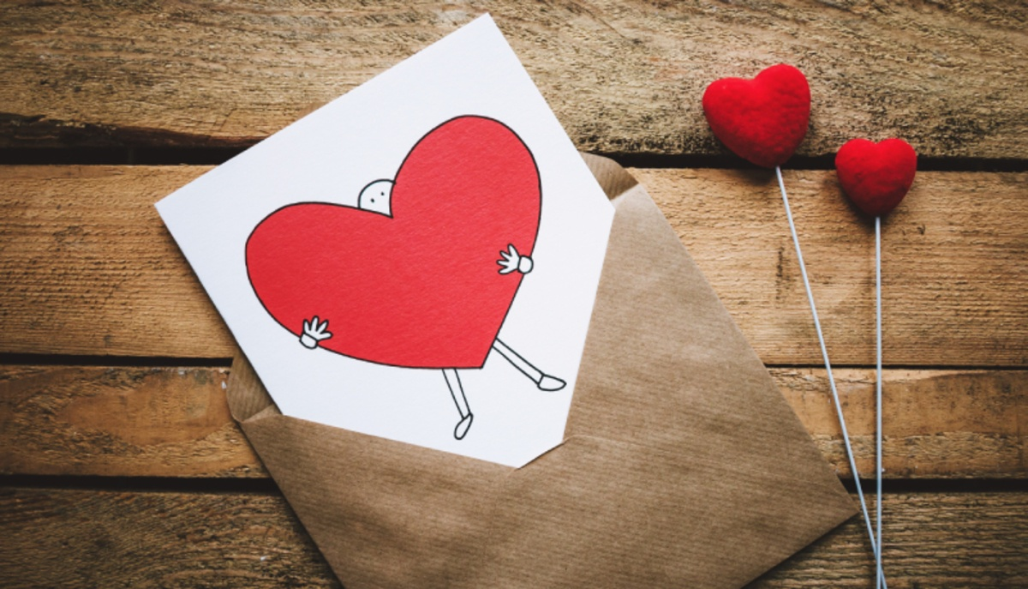
“La gentilezza nasce dal cuore e non ha nessun prezzo”

Slide 5
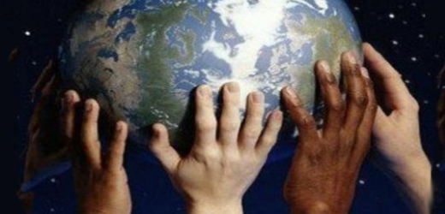
“Gli atti gentili cambiano il mondo”

Slide 6
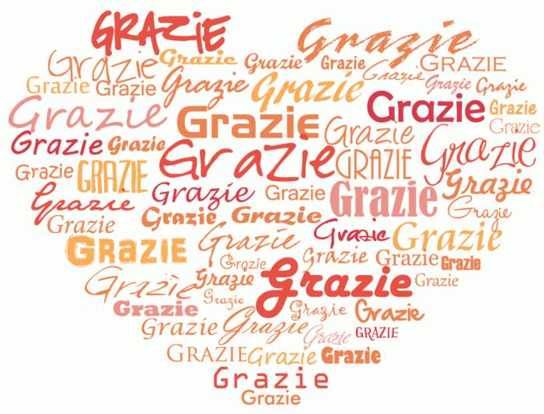
“Dire grazie fa bene a tutti”

Slide 7
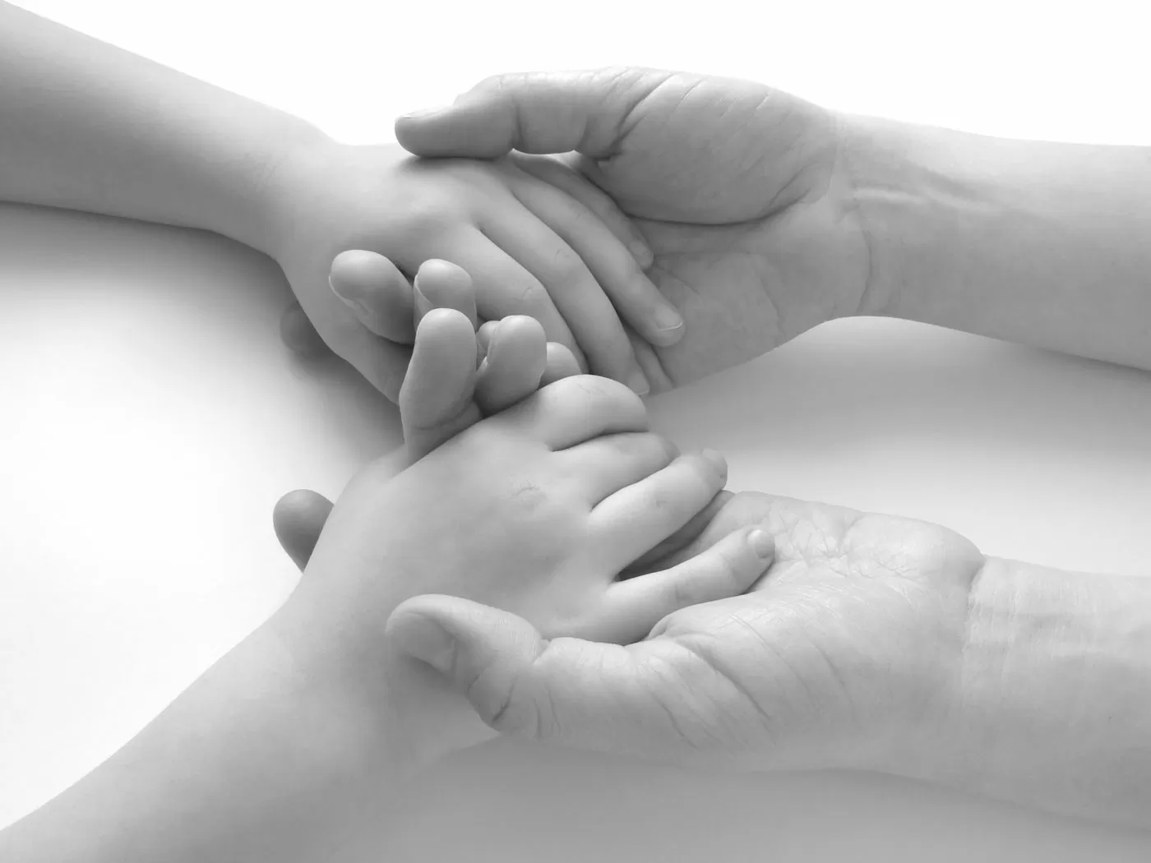
“La gentilezza è fatta anche da piccoli gesti che sono grandi come il mondo”

Slide 8
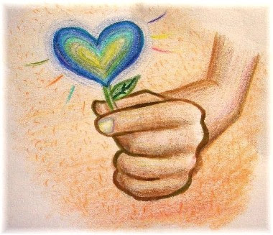
“La gentilezza è l’ eleganza nel porgersi agli altri”

Slide 9
“Con la gentilezza possiamo rendere il mondo migliore”

Slide 10
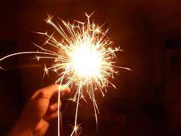
“La gentilezza fa scintille”

Slide 11
“Per quanto piccolo, nessun atto di gentilezza è sprecato”

Slide 12
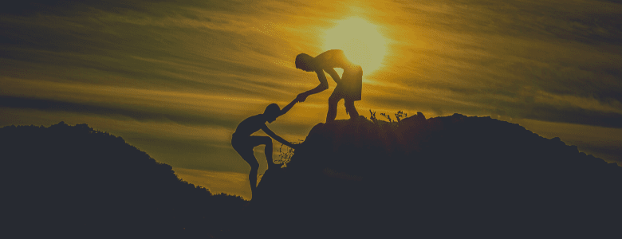
“Fai della gentilezza un’abitudine e cambierai il mondo”

Slide 13
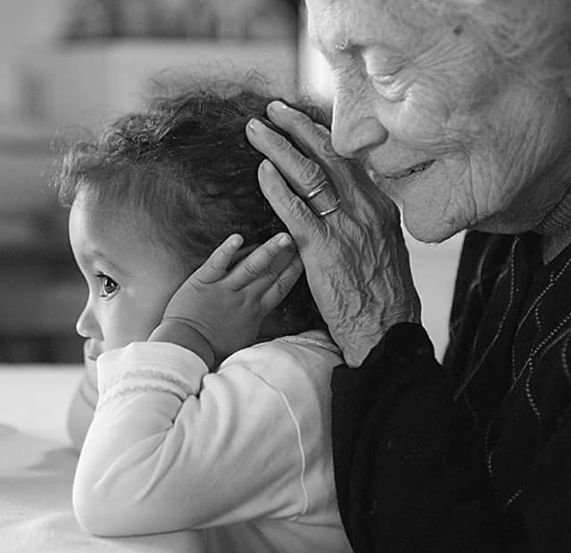
“Un sorriso,una carezza: ecco qua la gentilezza”

Slide 14
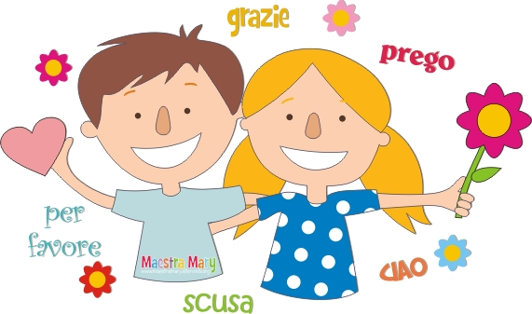
“Usare parole gentili fa bene al cuore”

Slide 15
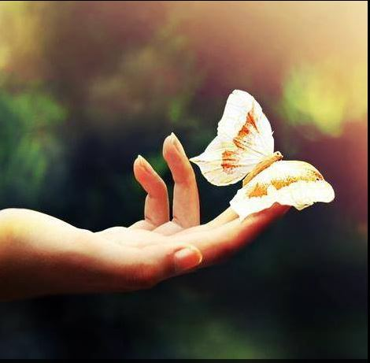
“La gentilezza è come una farfalla,quando spicca il volo, suscita un sorriso in chi l’ ammira”

Slide 16
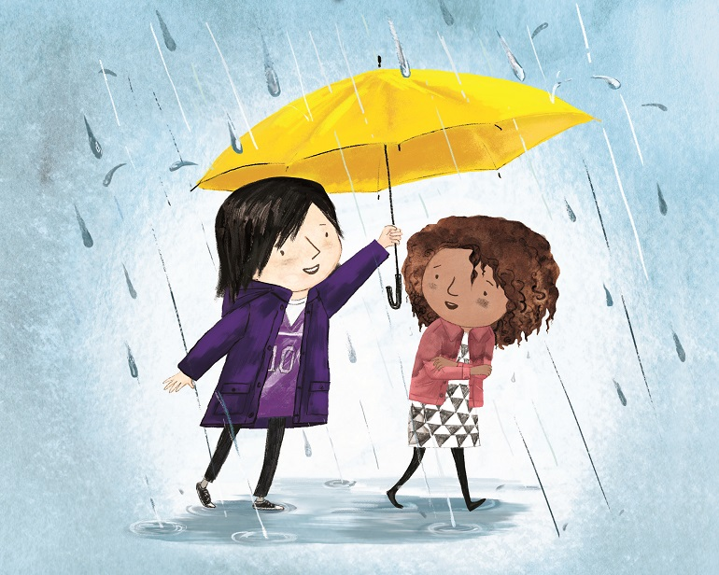
“Aiutare gli altri è un gesto gentile”

Slide 17
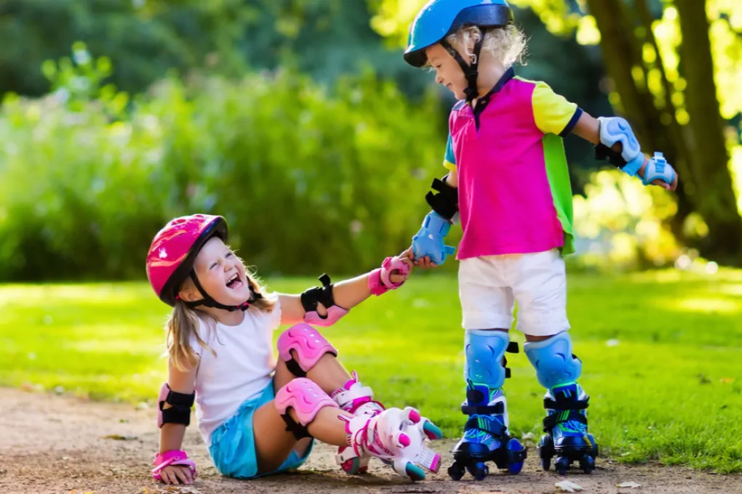
“Ho deciso di vivere ancora in quel magnifico posto dove ci sono ancora persone gentili”

Slide 18
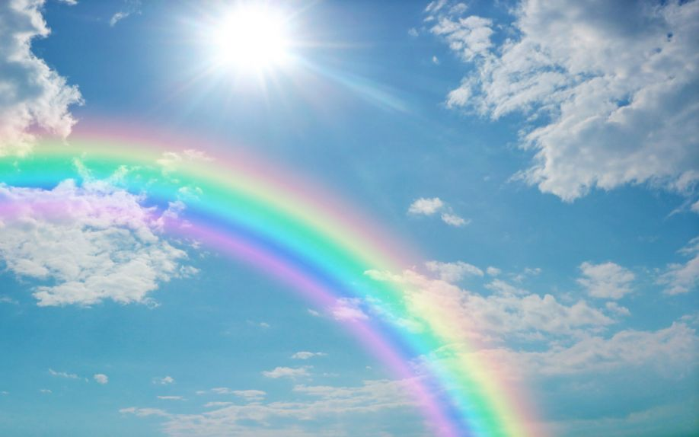
“La gentilezza è come un arcobaleno di magnifici colori”

Slide 19
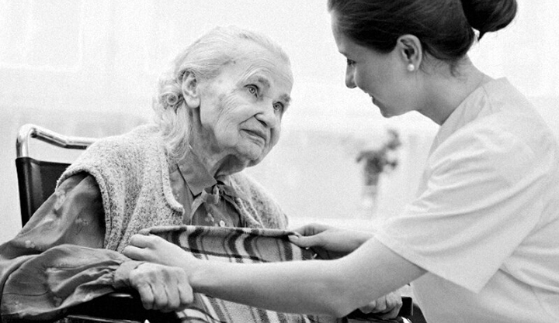
“Essere gentili migliora le persone”

Slide 20
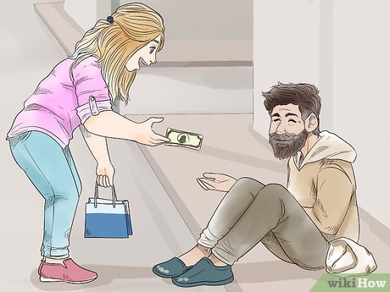
“Essere gentili vuol dire essere cortesi con gli altri”

Slide 21
CLASSE I D

